Slide 1



GESTÃO DE PROJETOS
Prof.: Fábio Pinheiro
Aula: Introdução

Slide 2

PROJETOS
“Nas organizações de hoje, 70% do tempo das pessoas deveria ser dedicado a trabalhar em projetos”.
Fast Company, 1998 – Tom Peters
Aula: Introdução

Slide 3

CONCEITOS
PMI – Instituto de Gerenciamento de Projetos
Principal compromisso é “Promover o Profissionalismo e a Ética em
Gerenciamento de Projetos”.
Trata-se de uma organização sem fins lucrativos que promove a profissão de gerenciamento de projetos por meio de padrões e certificações mundialmente reconhecidos;
Criada nos Estados Unidos (Pensilvânia), em 1969;
~500.000 membros em cerca de 180 países;
Divide-se em Capitulos (Brasil são 13)
Aula: Introdução
3

Slide 4

CONCEITOS
                http://brasil.pmi.org
PMI – Instituto de Gerenciamento de Projetos
Seus objetivos são:
Formular padrões profissionais de gestão de projetos;
Gerar conhecimento por intermédio da investigação;
Promover a gestão de projetos como profissão através de seus programas de certificação.
Aula: Introdução

Slide 5

CONCEITOS
PMBOK – Guia do Conhecimento em Gerenciamento de Projetos
É soma dos conhecimentos, técnicas e ferramentas intrínsecas a profissão de gerenciamento de projetos;
Serve para todas as áreas de conhecimento;
O PMBOK é a padronização de termos utilizados em gerência de projetos;
Publicado e mantido pelo PMI desde 1983.
Aula: Introdução

Slide 6

CONCEITOS
PMO – Escritório de Projetos
“Um escritório de projetos é uma unidade organizacional que centraliza e coordena o gerenciamento de projetos sob seu domínio”.
Aula: Introdução

Slide 7

O QUE É UM PROJETO?
Aula: Introdução

Slide 8
O QUE É UM PROJETO?
Esforço temporário empreendido para criar um produto, serviço ou resultado exclusivo (PMBOK).
• Sequencia Lógica de atividades;
• Desenvolvimento Progressivo em Etapas;
• Esforço Temporário - tem início e fim (objetivos atingidos ou não) definidos;
• É Único (singular), porque o produto, serviço ou resultado é, de algum modo, diferente de todos os produtos, serviços ou resultados, ainda que da mesma área ou semelhantes.
Aula: Introdução

Slide 9
CARACTERISTICAS DE UM PROJETO
•São desenvolvidos em todos os níveis da organização;
• Podem envolver poucas pessoas ou milhares;
• Podem durar poucas semanas ou diversos anos;
•São meios pelos quais as estratégias são implementadas;
• Objetivo específico dentro de determinadas especificações;
• Contém atividades bem definidas que ocorrem em determinada sequência;
• Possui limites e consome recursos (dinheiro, pessoas, materiais, etc).
Aula: Introdução

Slide 10
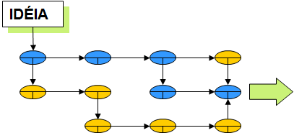


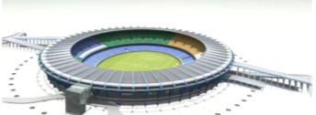
EXEMPLOS
MARACANÃ PARA A COPA 2014
SERVIÇO
RESULTADO
PRODUTO
Aula: Introdução

Slide 11
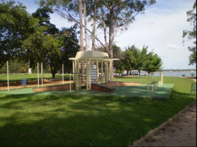
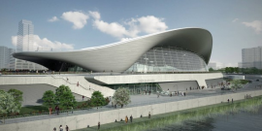
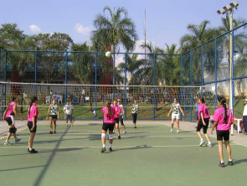



TIPOS DE PROJETOS
• Esportivos / Culturais
• Governamentais
Aula: Introdução

Slide 12






TIPOS DE PROJETOS
De nossas vidas....
Aula: Introdução

Slide 13
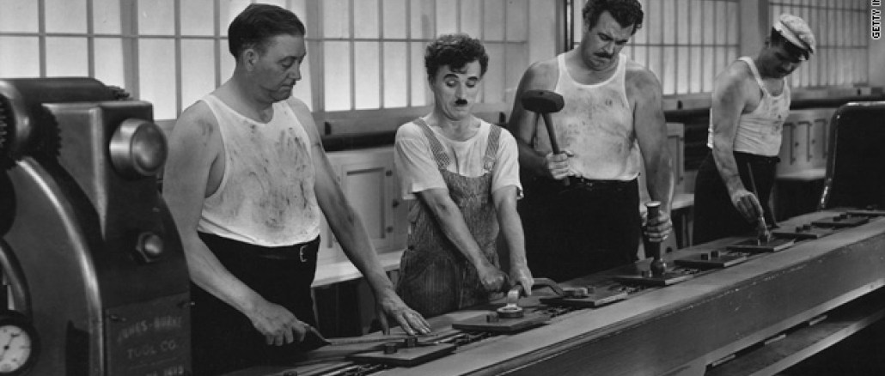
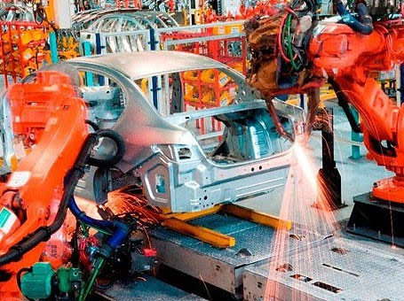
O QUE É UMA OPERAÇÃO?
Esforço continuo e um processo repetitivo que segue procedimentos existente em uma organização para fornecer um produto.
• Sequencia Lógica de atividades;
• Esforço Contínuo (rotineiro);
• Processo Repetitivo;
• Produto não exclusivo;
• Utiliza de recursos (Material,
Pessoas, dinheiro, etc...)
Aula: Introdução

Slide 14
PROJETOS X OPERAÇÕES
Aula: Introdução

Slide 15
PROJETOS X OPERAÇÕES
Os objetivos dos projetos e das operações são fundamentalmente diferentes.
A finalidade de um projeto é atingir seu objetivo e, em seguida, terminar.
O objetivo de uma operação contínua é manter o negócio.
O projeto termina quando seus objetivos específicos foram atingidos,
Operações adotam um novo conjunto de objetivos e o trabalho continua.
Aula: Introdução

Slide 16


PROBLEMAS EM PROJETOS
72% Prazos Prorrogados
72% Retrabalho
71% Interrupção no ritmo do trabalho
69% Mudanças de escopo
63% Planejamento insuficiente
51% Controle inadequado
46% Aumento de custos
43% Problemas de Comunicação
Planejamento
Aula: Introdução

Slide 17

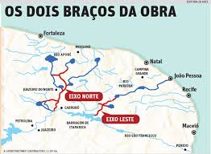

PROBLEMAS EM PROJETOS
BRASÍLIA - Cinco anos após a criação do Programa de Aceleração do Crescimento (PAC), as maiores obras de infraestrutura do país têm atraso de até 54 meses em relação ao cronograma original. É o caso da Ferrovia Norte-Sul e do Eixo Leste da Transposição do Rio São Francisco.
Leia mais sobre esse assunto em http://oglobo.globo.com/pais/projetos-bilionarios-do-pac-tem-atraso-de-ate-54-meses-4470948#ixzz2b7QOM2ZI
© 1996 - 2013. Todos direitos reservados a Infoglobo Comunicação e Participações S.A. Este material não pode ser publicado, transmitido por broadcast, reescrito ou redistribuído sem autorização.
Aula: Introdução

Slide 18

PROBLEMAS EM PROJETOS
Dez principais razões para o insucesso de projetos...
1. Gerentes de projetos inexperientes ou inadequadamente treinados;
2. Falha na identificação ou no gerenciamento
de expectativas;
3. Liderança pobre em vários níveis;
4. Falha em identificar, documentar e acompanhar adequadamente requisitos (escopo);
5. Planos e processos de planejamento pobres;
Aula: Introdução

Slide 19

PROBLEMAS EM PROJETOS
dez principais razões para o insucesso de projetos...
6. Estimativas de esforço pobres;
7. Falta de alinhamentos cultural e éticos;
8. Não alinhamento entre a equipe do projeto e o negócio ou outra organização e o cliente;
9. Métodos inadequados ou mal empregados;
10. Comunicação inadequada, inclusive acompanhamento e relato de progresso.
Aula: Introdução

